Slide 1

Chào mừng thầy cô và các em
đến với môn Tiếng Việt

Slide 2


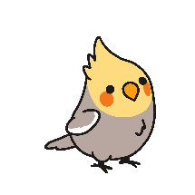



Notes:
Hương Thảo – Zalo 0972.115126

Slide 3
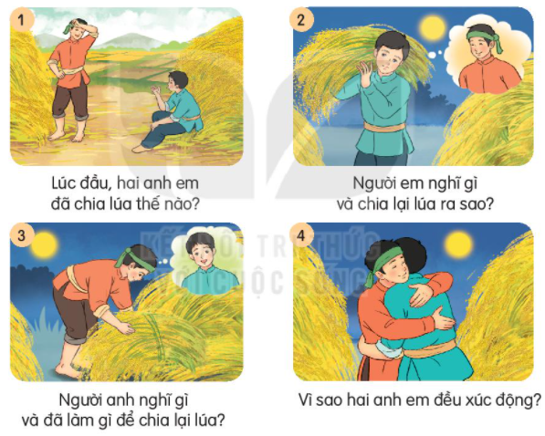
HAI ANH EM
Tranh vẽ những ai? Vẽ cái gì?
Đâu là đống lúa của người anh, của người em?
Câu chuyện nói tới sự việc gì?

Slide 4

Hoàn thành phiếu thảo luận
PHIẾU THẢO LUẬN
Nhóm số:…
Tranh | Nội dung
1 | Vẽ cảnh hai anh em chia lúa.
2 | …………..
3 | …………..
4 | …………

Slide 5











Slide 6
PHIẾU THẢO LUẬN
Nhóm số:…
Tranh | Nội dung
1 | Vẽ cảnh hai anh em chia lúa.
2 | Vẽ cảnh người em nghĩ tới anh và mang phần lúa của mình để sang đống lúa của người anh.
3 | Vẽ cảnh người anh nghĩ tới em và mang phần lúa của mình để sang đống lúa của người em.
4 | Vẽ cảnh hai anh em xúc động ôm lấy nhau khi biết chuyện cả hai đều thương nhau, biết nghĩ cho nhau. ..

Slide 7




Slide 8


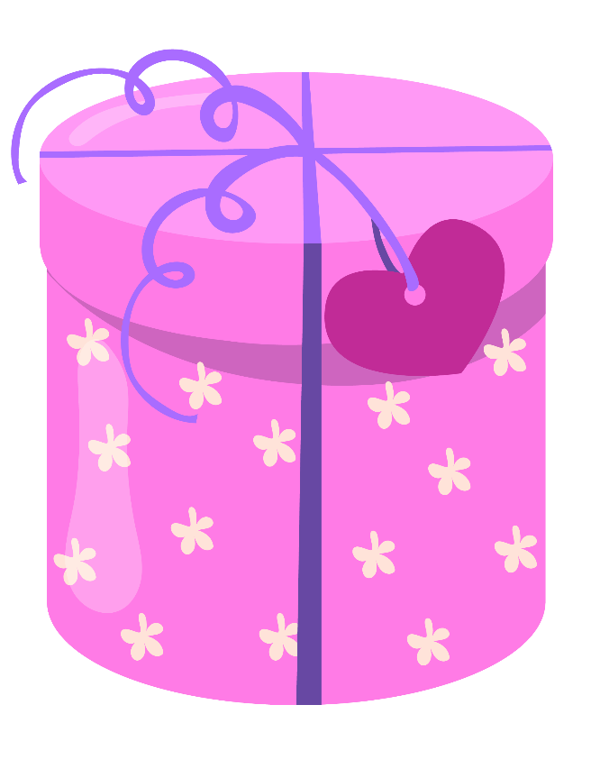








Slide 9
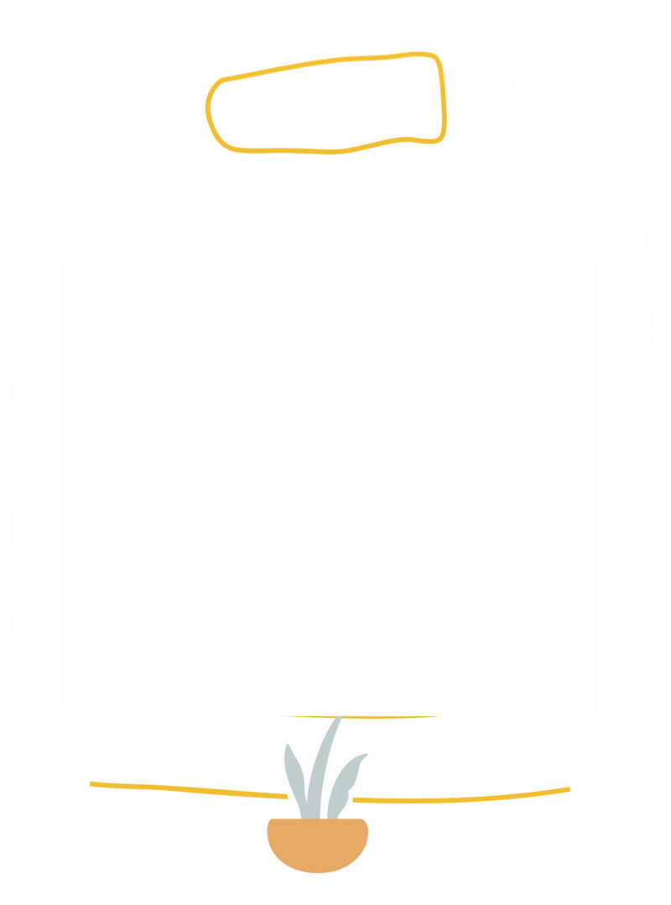


Chia thành 2 đống bằng nhau
1. Lúc đầu hai anh em đã chia lúa như thế nào?

Slide 10

Người em nghĩ anh còn phải nuôi vợ con nên lấy lúa của mình bỏ thêm vào phần của anh.
2. Người em nghĩ gì và chia lại lúa ra sao?

Slide 11
Người anh nghĩ em sống một mình vất vả nên
lấy lúa ở phần của mình bỏ thêm sang phần của em
3. Người anh nghĩ gì và đã làm gì để chia lại lúa?

Slide 12
4. Vì sao hai anh em đều xúc động?
Họ thấy mỗi người đều ôm những bó lúa trên tay để bỏ thêm cho người kia.

Slide 13


Slide 14


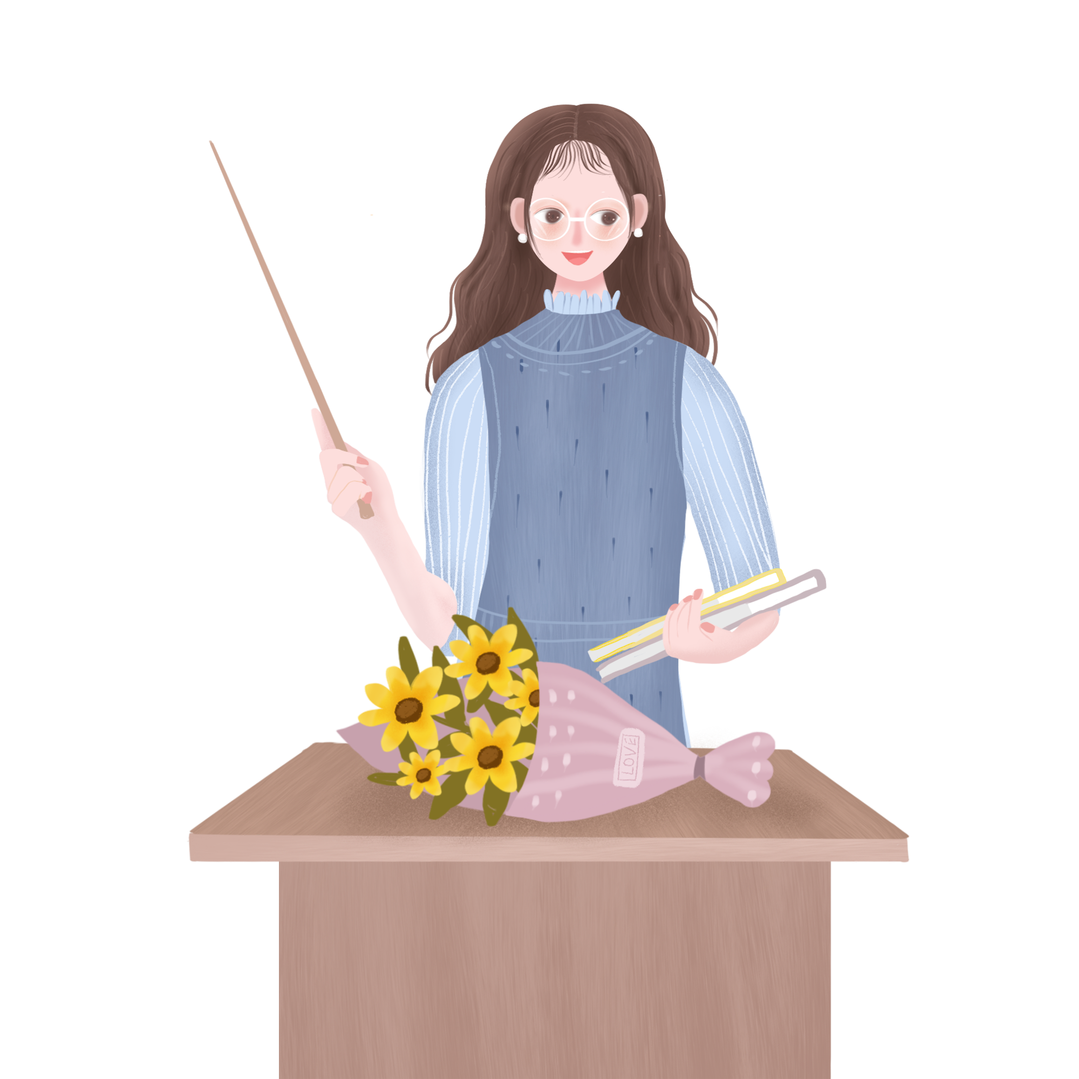
Hai anh em
1. Đúng nội dung
2. Sử dụng ánh mắt,
cử chỉ, giọng điệu

Slide 15
Nhóm kể trước lớp
Hai anh em
Lắng nghe
và nhận xét

Slide 16

Em có nhận xét gì về hai nhân vật trong câu chuyện?
Notes:
Bài giảng thiết kế bởi: Hương Thảo - tranthao121006@gmail.com
16

Slide 17
Vận dụng

Slide 18










Về nhà:
Kể lại câu chuyện ”Hai anh em” cho người thân nghe
Notes:
Bài giảng thiết kế bởi: Hương Thảo - tranthao121006@gmail.com

Slide 19


